Slide 2
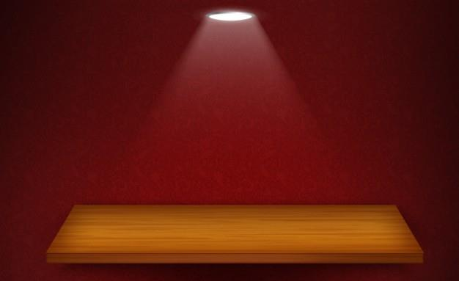

Slide 3
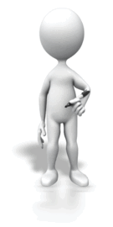
ابتسم
شعارنا
اشتركي بإيجابية
ا
بادري بالأفكار الخلاقة
ب
ساهمي بخبراتك
س
مرني عضلات مخك
م

Slide 4
الموضوع
مدخل وحدة التعامل مع الاخرين

Slide 5
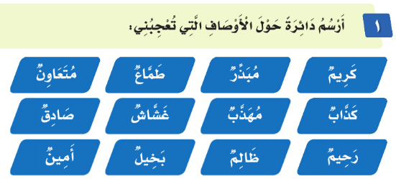

Slide 6
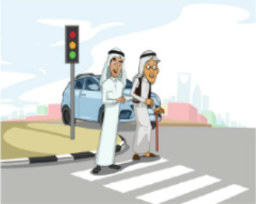
استراتيجية قراءة الصور
لاحظي الصورة التي امامك وتحدثي عنها

Slide 7
نستمـع إلى النـص

Slide 8
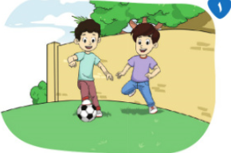
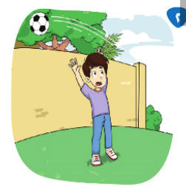
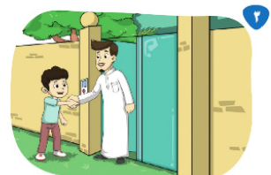

Slide 9
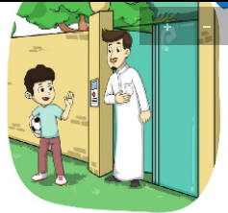
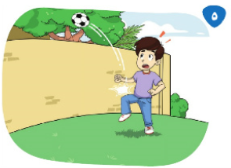
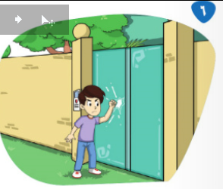

Slide 10
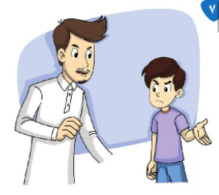
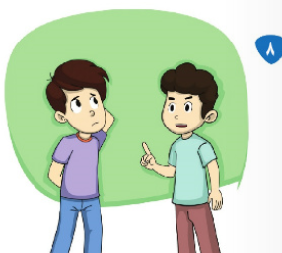
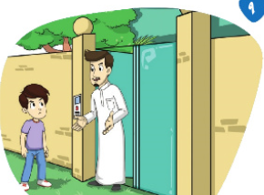

Slide 11
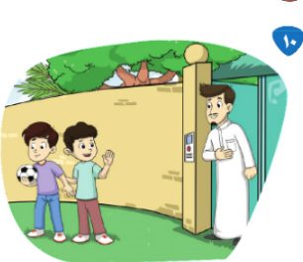

Slide 12
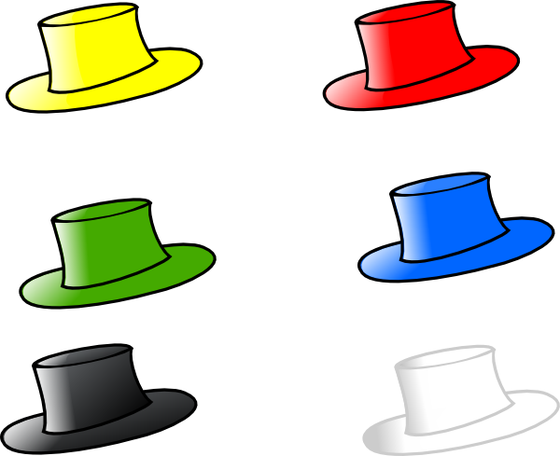
استراتيجية القبعات الست
اختاري احدى القبعات الموجودة أمامك ثم أجيبي عن السؤال
اعتذر زياد للجار فماذا قال له ؟
ما اسم الشقيقين اللذين كانا يلعبان بالكرة
القبعة الحمراء
القبعة الصفراء
من ركل الكرة في المرة الاولى و اين وقعت
ماذا قال طارق لزياد عندما رأى تصرفه مع الجار ؟
القبعة الزرقاء
القبعة الخضراء
من ركل الكرة في المرة الثانية ؟ وكيف تعامل زياد مع الجار ليستعيد الكره ؟ ولماذا رفض الجار ان يعطي زياد الكرة ؟
ماذا فعل طارق ليستعيد الكرة ؟ وكيف كان رد الجار على طارق
القبعة السودا
القبعة البيضاء

Slide 13
√
√
√
√
√
√

Slide 14
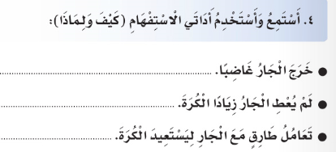

Slide 15
√
√
×
×
√

Slide 16
طارق
فناء المنزل
زياد
الجار
امام منزل الجار

Slide 18
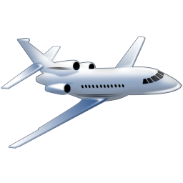
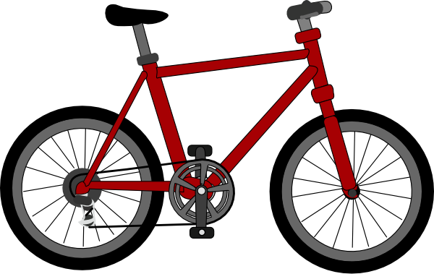
اختاري
مارأيك في درس اليوم
اسألي زميلتك سؤال يتعلق بدرس اليوم
قدمي نصيحة لصديقاتك
Home
Next
Back

